Slide 1
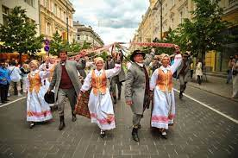
Pasaulio pažinimas 3 klasė Ar žinai senąsias lietuvių šventes?
Parengė Jūratė Šalkauskienė
Ignalinos r. Vidiškių gimnazijos
pradinių klasių vyresnioji mokytoja

Slide 2
Remdamiesi pateikta informacija ir asmeninėmis žiniomis, dirbdami kartu ir grupėse, atpažins ir įvardys 3-5 senąsias lietuvių šventes

Slide 3
Lietuva pagal Krikščioniškąjį tikėjimą Naujuosius metus švenčia gruodžio 31, Naujųjų išvakarėse. Nors dauguma lietuvių - krikščionys, jie tiki horoskopais ir kinų kalendoriumi, kuris kiekvieniems metams priskiria gyvūną. Taip pat ir lietuviai Naujuosius vis dažniau sutinka pasipuošę ateinančių metų gyvūną simbolizuojančiomis spalvomis. Naujuosius lietuviai sutinka artimųjų ir draugų rate, triukšmingai.

Slide 4
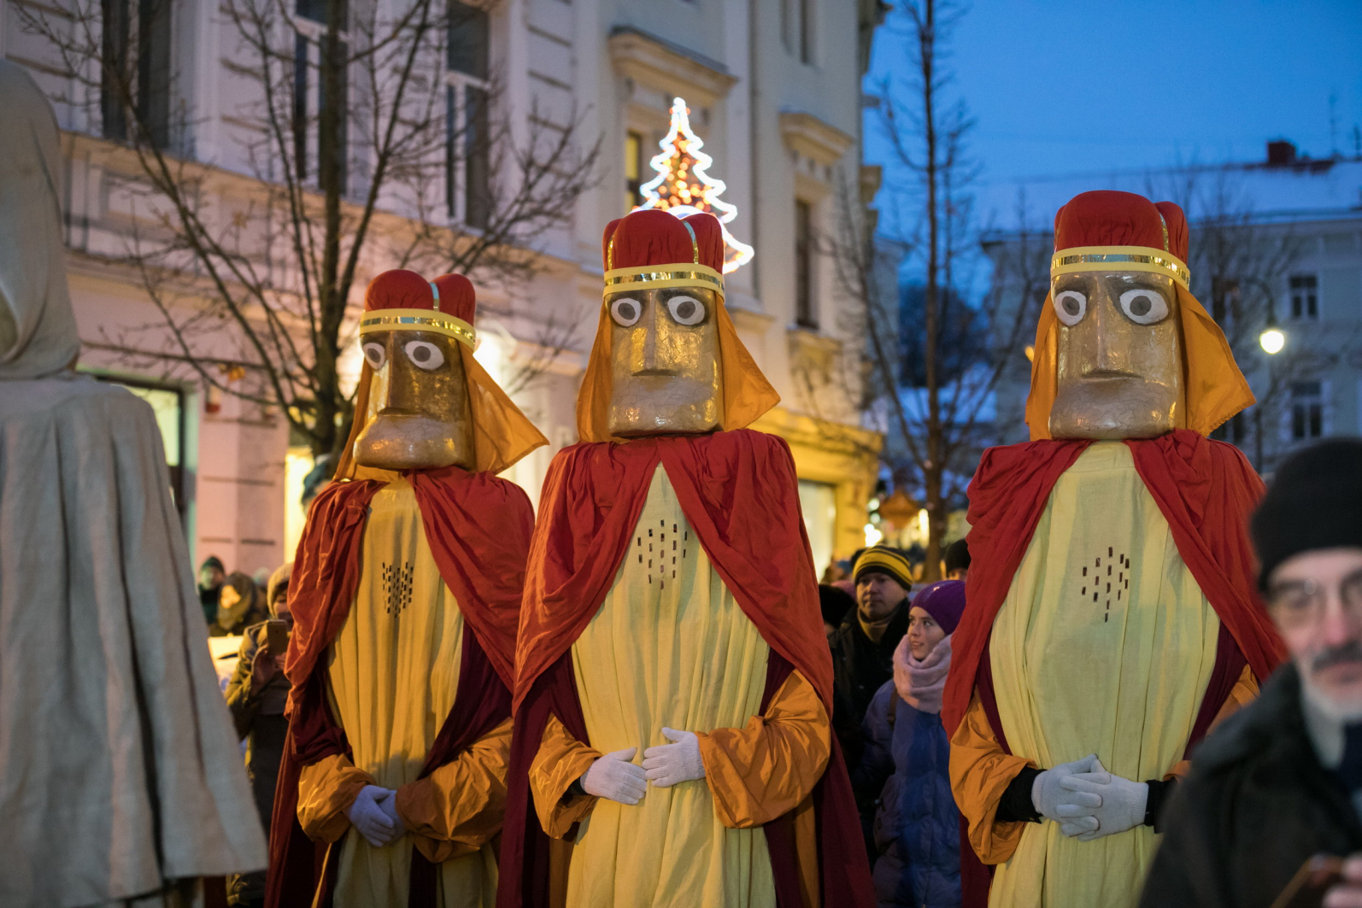
Kalėdines ir Naujųjų metų linksmybes užbaigia Trys Karaliai - šventė, švenčiama sausio 6-ąją. Šią dieną ypatingo šventimo nėra, tik kai kuriuose miestuose surengiamos eisenos su šios šventės simboliu - trimis karaliais iš Biblijos. Per Trijų karalių šventę namuose turi būti nupuošiamos eglutės, atsisveikinama su praūžusių švenčių linksmybėmis ir susikaupiama ateityje laukiantiems darbams. Sakoma, kad nuo Kalėdų iki Trijų karalių diena pailgėja per gaidžio žingsnį.

Slide 5
VASARIO 16 - OJI . 1918 metais vasario 16-ą dieną Lietuvos taryba pasirašė Nepriklausomybės aktą, skelbiantį valstybės suverenumą ir nepriklausomybę nuo kitų valstybių. Šiandien ši diena minima kaip Lietuvos valstybingumo, nepriklausomybės ir laisvės simbolis.

Slide 6
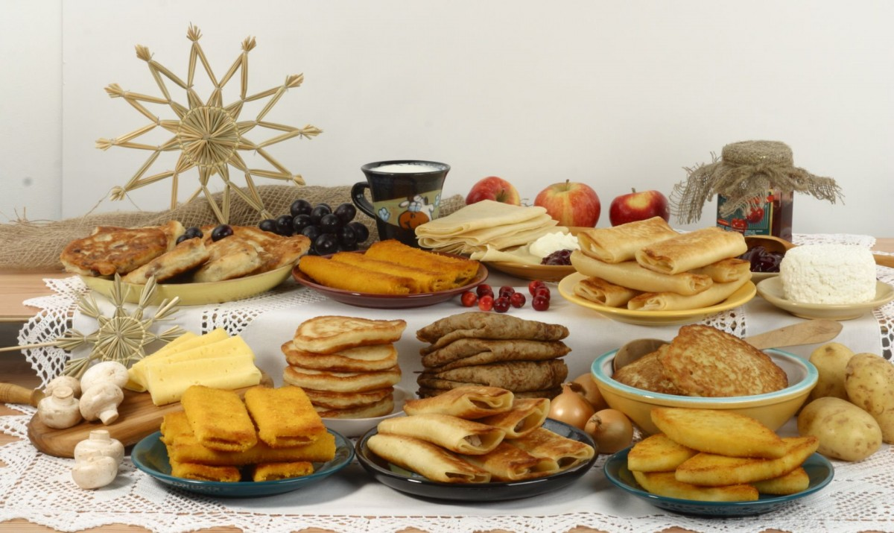
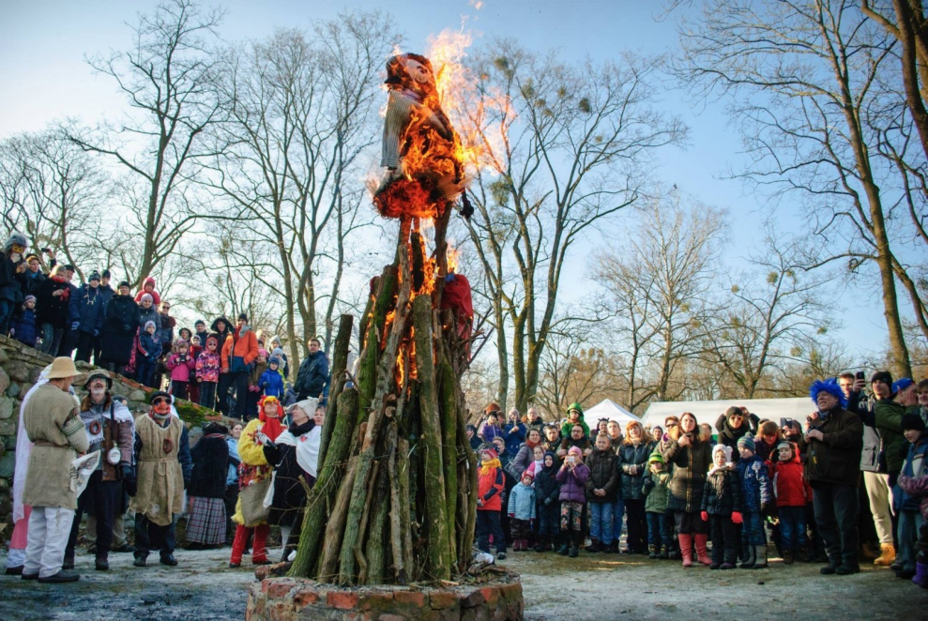
UŽGAVĖNĖS linksma šventė . Ji primena, kad jau ne už kalnų pavasaris. Ši šventė švenčiama likus 46-ioms dienoms iki Velykų, visuomet antradienį. Užgavėnių metu žmonės persirengia įvairiais baubais, raganomis, velniais ar kitais padarais. Susigrumia Lašininis ir Kanapinis - žiemos ir vasaros simboliai. Kepami blynai. Valgoma 12 kartų, daug triukšmaujama, linksminamasi. Deginama Morė – žiemos simbolis.

Slide 7
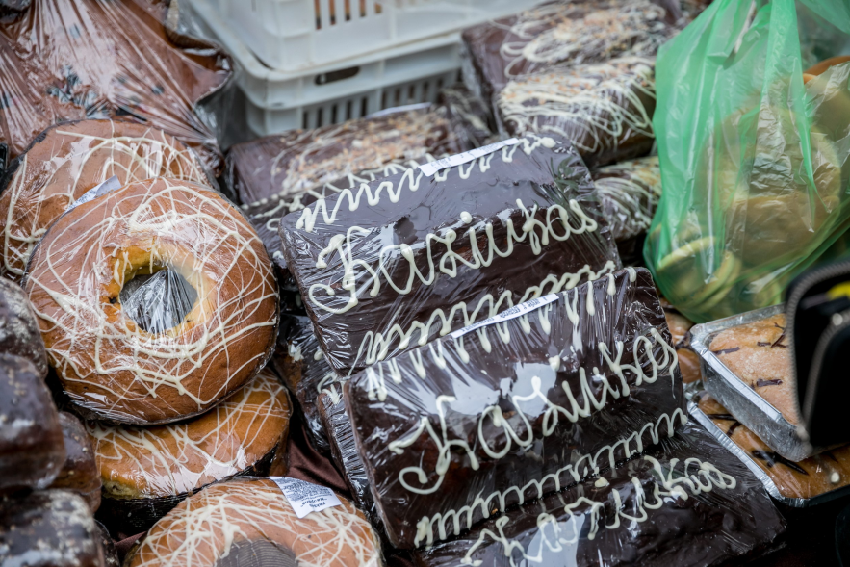
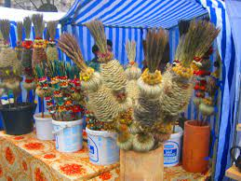
KAZIUKO MUGĖ . Ši šventė - neatsiejama nuo pavasario. Ji švenčiama kovo 4 dieną - per šventą Kazimierą. Šią dieną žmonės einą į bažnyčią. Vyksta rankų darbo gaminių, tradicinių patiekalų ir amatų mugės, pardavinėjamos verbos artėjančioms Velykoms.

Slide 8
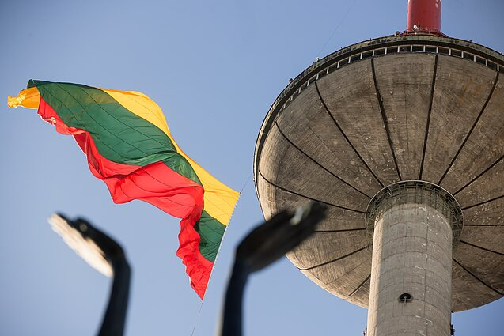
Kovo 11 – Lietuvos nepriklausomybės atkūrimo diena. 1990 metais kovo 11 dieną Lietuvos atkuriamasis seimas pasirašė Lietuvos nepriklausomybės atkūrimo aktą ir paskelbė nepriklausomą nuo Sovietų sąjungos Lietuvą.

Slide 9
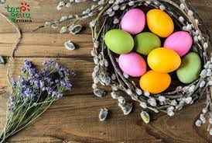
VELYKOS. Šią dieną kiekvienuose namuose jau turi būti papuoštas stalas margučiais, kačiukais, beržų šakelėmis su išsprogusiais pumpurais, tradiciniais valgiais: bandelėmis, ragaišiais, kompotais. Ši šventė - vaikų ir moterų šventė, nes jos metu vaikai ridena margučius, rungiasi kieno kiaušinis stipresnis, o moterys - kieno gražesnis.

Slide 10
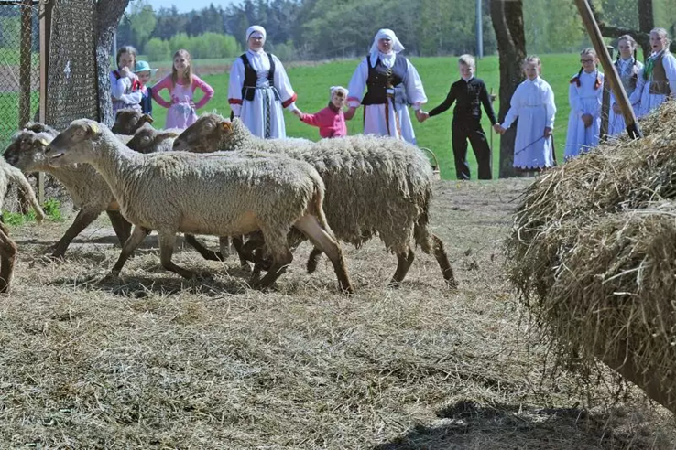
Jurginės pirmojo gyvulių išginimo į ganyklą, pavasario darbų pradžios šventė, senovės lietuvių pavasario žalumos, jaunimo, žemdirbių ir arkliaganių šventė. Per Jurgines valstiečiai nedirbo žemės ūkio darbų, nekinkė arklių, nevalgė mėsos, apeidavo laukus nešini duonos kepalėliu, keleto margučių lukštais ir kumpio kaulais, juos aukodavo šventajam Jurgiui, prašydami gero derliaus, apsaugoti gyvulius nuo vilkų. Parugėje vaišindavosi, žaisdavo, dainuodavo, supdavosi sūpuoklėse.

Slide 11
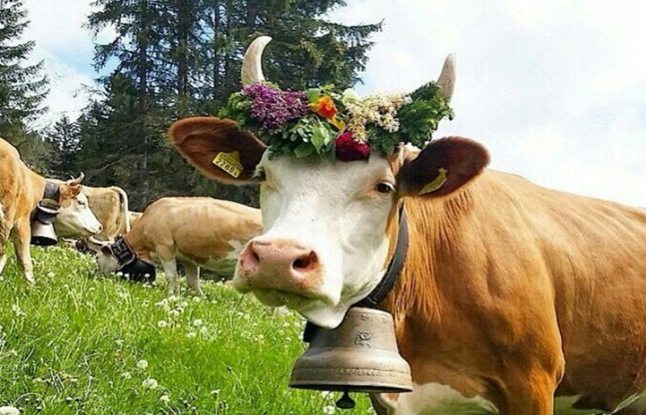
Sekminės susiję su sėjos pabaigtuvėmis ir vasaros darbų pradžia, siekimu užauginti didesnį derlių. Per Sekmines šventintu vandeniu valstiečiai šlakstydavo namus, gyvulius, sodus, laukus tikėdami taip apsaugosią nuo nelaimių, javus – nuo kenkėjų. Tikėta, kad nuo Sekminių be pavojaus sveikatai galima maudytis upėse ir ežeruose. Sekminių išvakarėse kaimo gale, gražiausioje vietoje, būdavo statomas arba gėlių vainikais puošiamas anksčiau pastatytas kryžius, prie jo rengiamos suneštinės vaišės. Gėlėmis buvo kaišomi pakelėse pastatyti kryžiai, berželiais – trobos.

Slide 12
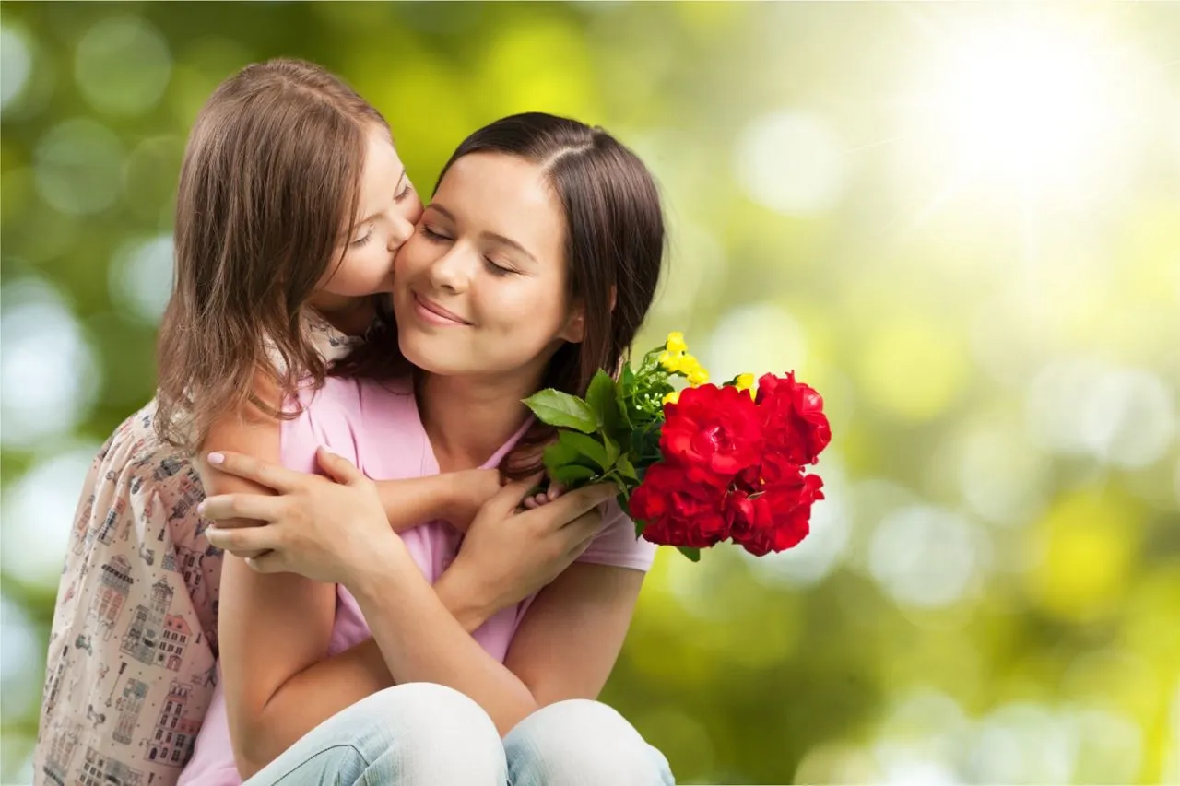
Motinos diena minima pirmąjį gegužės sekmadienį, kurios metu visos mamos, močiutės ir būsimos mamos sveikinamos su jų diena. Dovanojamos gėlės . Skamba mamai skirtos dainos, vaikai joms šoka, vaidina, dainuoja ir dėkoja už vargo dieneles ir nakteles.

Slide 13
Neseniai pradėta švęsti Tėvo diena. Šią dieną tėvams ir seneliams dovanojamos gėlės, jie pasveikinami ir pagerbiami. Nors ši šventė dar nėra labai populiari, tačiau vis plačiau ir garsiau švenčiama.

Slide 14
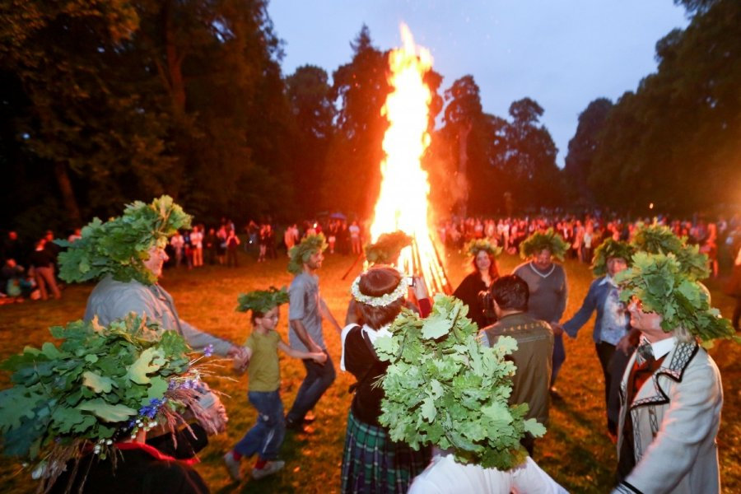
Joninės - labiausiai mėgiama lietuvių vasaros šventė. Lietuviai 2004-ais net "iškovojo", kad Joninės būtų laisva nuo darbo diena. Birželio 23-24-iosios naktis - trumpiausia metuose. Šią dieną žmonės linksminasi, sveikina Jonus ir Janinas, ieško paparčio žiedo. Tikima, kad jei Jonines švęsi kartu su Jonu ar Janina, bus sėkmingi metai.

Slide 15
Liepos 6-oji - pirmojo ir vienintelio Lietuvos karaliaus – kunigaikščio Mindaugo – karūnavimo diena. Šią dieną rengiamos eisenos, linksminamasi.

Slide 16
Nuo seno buvo sakoma, kad rugpjūčio vidurys yra vasaros ir rudens sandūra. Žolinės religijoje - šv. Mergelės Marijos dangun ėmimo šventė. Žolinė yra padėkos už derlių šventė. Dėkojama Motinai Žemei, deivei Žemynai už naują derlių, kurio nemaža dalis jau parkeliavusi į namus, atsisveikinama su žolynais, gėlėmis.

Slide 17
VĖLINĖS ir VISŲ ŠVENTŲJŲ DIENA. Tai – rimties, susikaupimo, mirusiųjų prisiminimo ir pagarbos jiems diena. Vėlinės ir Visi Šventieji minimi lapkričio 1-2 dienomis. Lankomi mirusių artimųjų kapai, ant jų uždegamos žvakelės

Slide 18
KALĖDOS - kūdikėlio Jėzaus gimimo šventė šiais laikais švenčiama dovanojant vieni kitiems dovanas. Išvakarėse minimos kūčios. Ankstų Kalėdų rytą vaikai atsikėlę ieško po eglute dovanų, laukia Kalėdų senelio.

Slide 19
Šaltinaiai: https://www.slideshare.net/junonyte/lietuvos-ventspaproiai-ir-tradicijos https://lt.wikipedia.org/wiki/ https://www.vle.lt/straipsnis/ https://day.lt/sventes/straipsniai/

